Slide 15
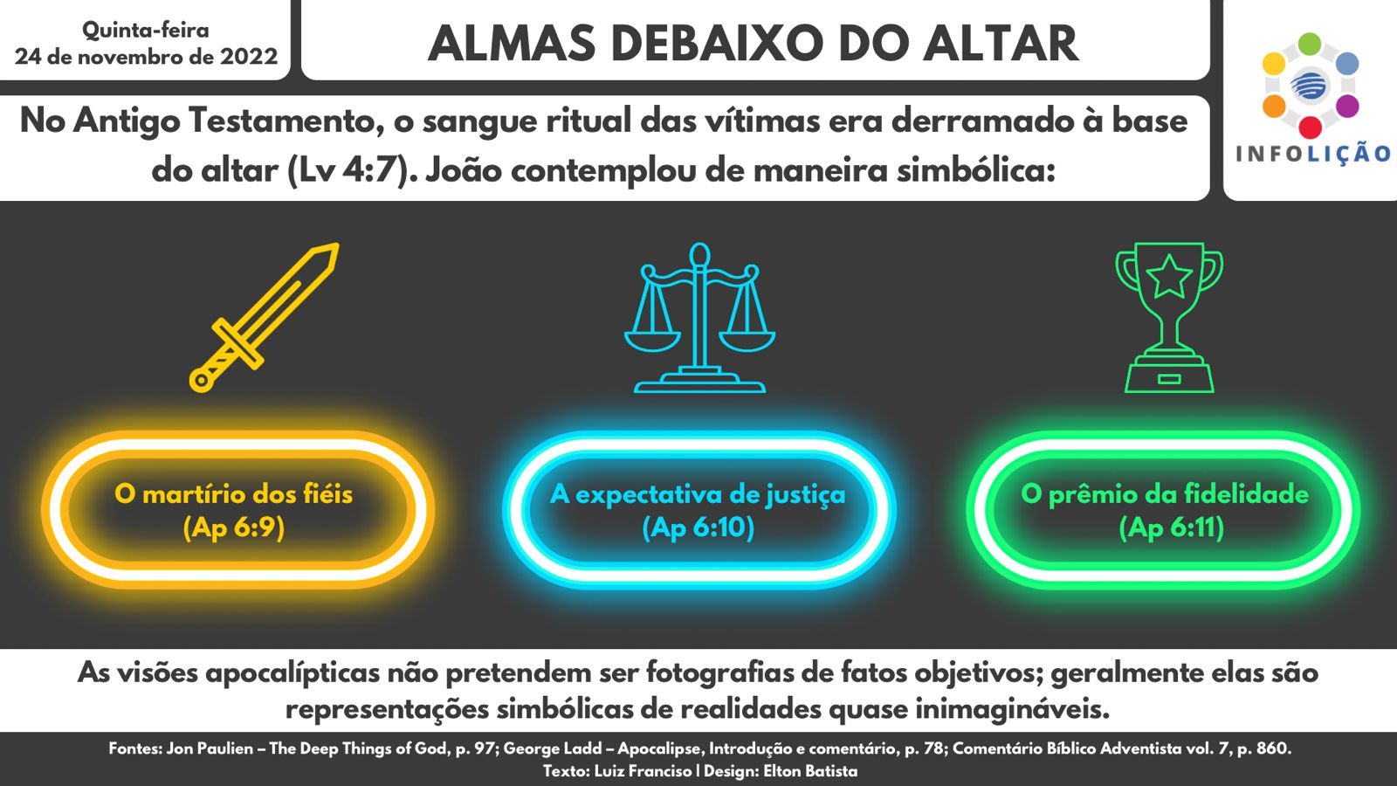

Slide 19
Canal no Telegran - https://t.me/Info_licao
4º TRIMESTRE DE 2022

